Slide 1
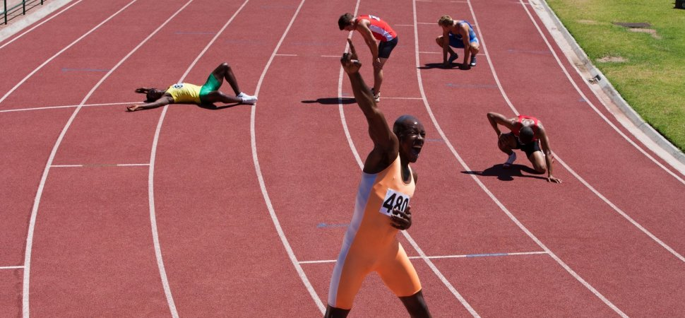
要坚持不懈
提摩太后书
Rick Griffith 博士 • Crossroads International Church Singapore
BibleStudyDownloads.org

Slide 2
许多跟随耶稣的人……

Slide 3
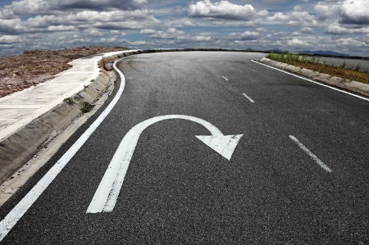
……今天却不再跟随祂。

Slide 4
叛教。
“转身地拒绝”
提摩太后书
Notes:
This is called “apostasy.” It literally means a turning away by rejecting.
Sometimes this means that the person no longer claims to be a Christian—but in other cases, the person still claims the name of Jesus (professes Christ) but has turned away from a key doctrine of the faith.
这被称为“背道”（apostasy）。其字面意思是因拒绝而转离。
有时候，这意味着一个人不再自称为基督徒——但在其他情况下，这个人仍然宣称耶稣的名（自称信基督），却已经背弃了信仰中的关键教义。

Slide 5
"因为时候要到、人必厌烦纯正的道理。耳朵发痒、就随从自己的情欲、增添好些师傅。 ⁴ 并且掩耳不听真道、偏向荒渺的言语" (4:3-4)。
提摩太后书
他们将“掩耳不听 (apostrepho) 真道" (4:4)。

Slide 6
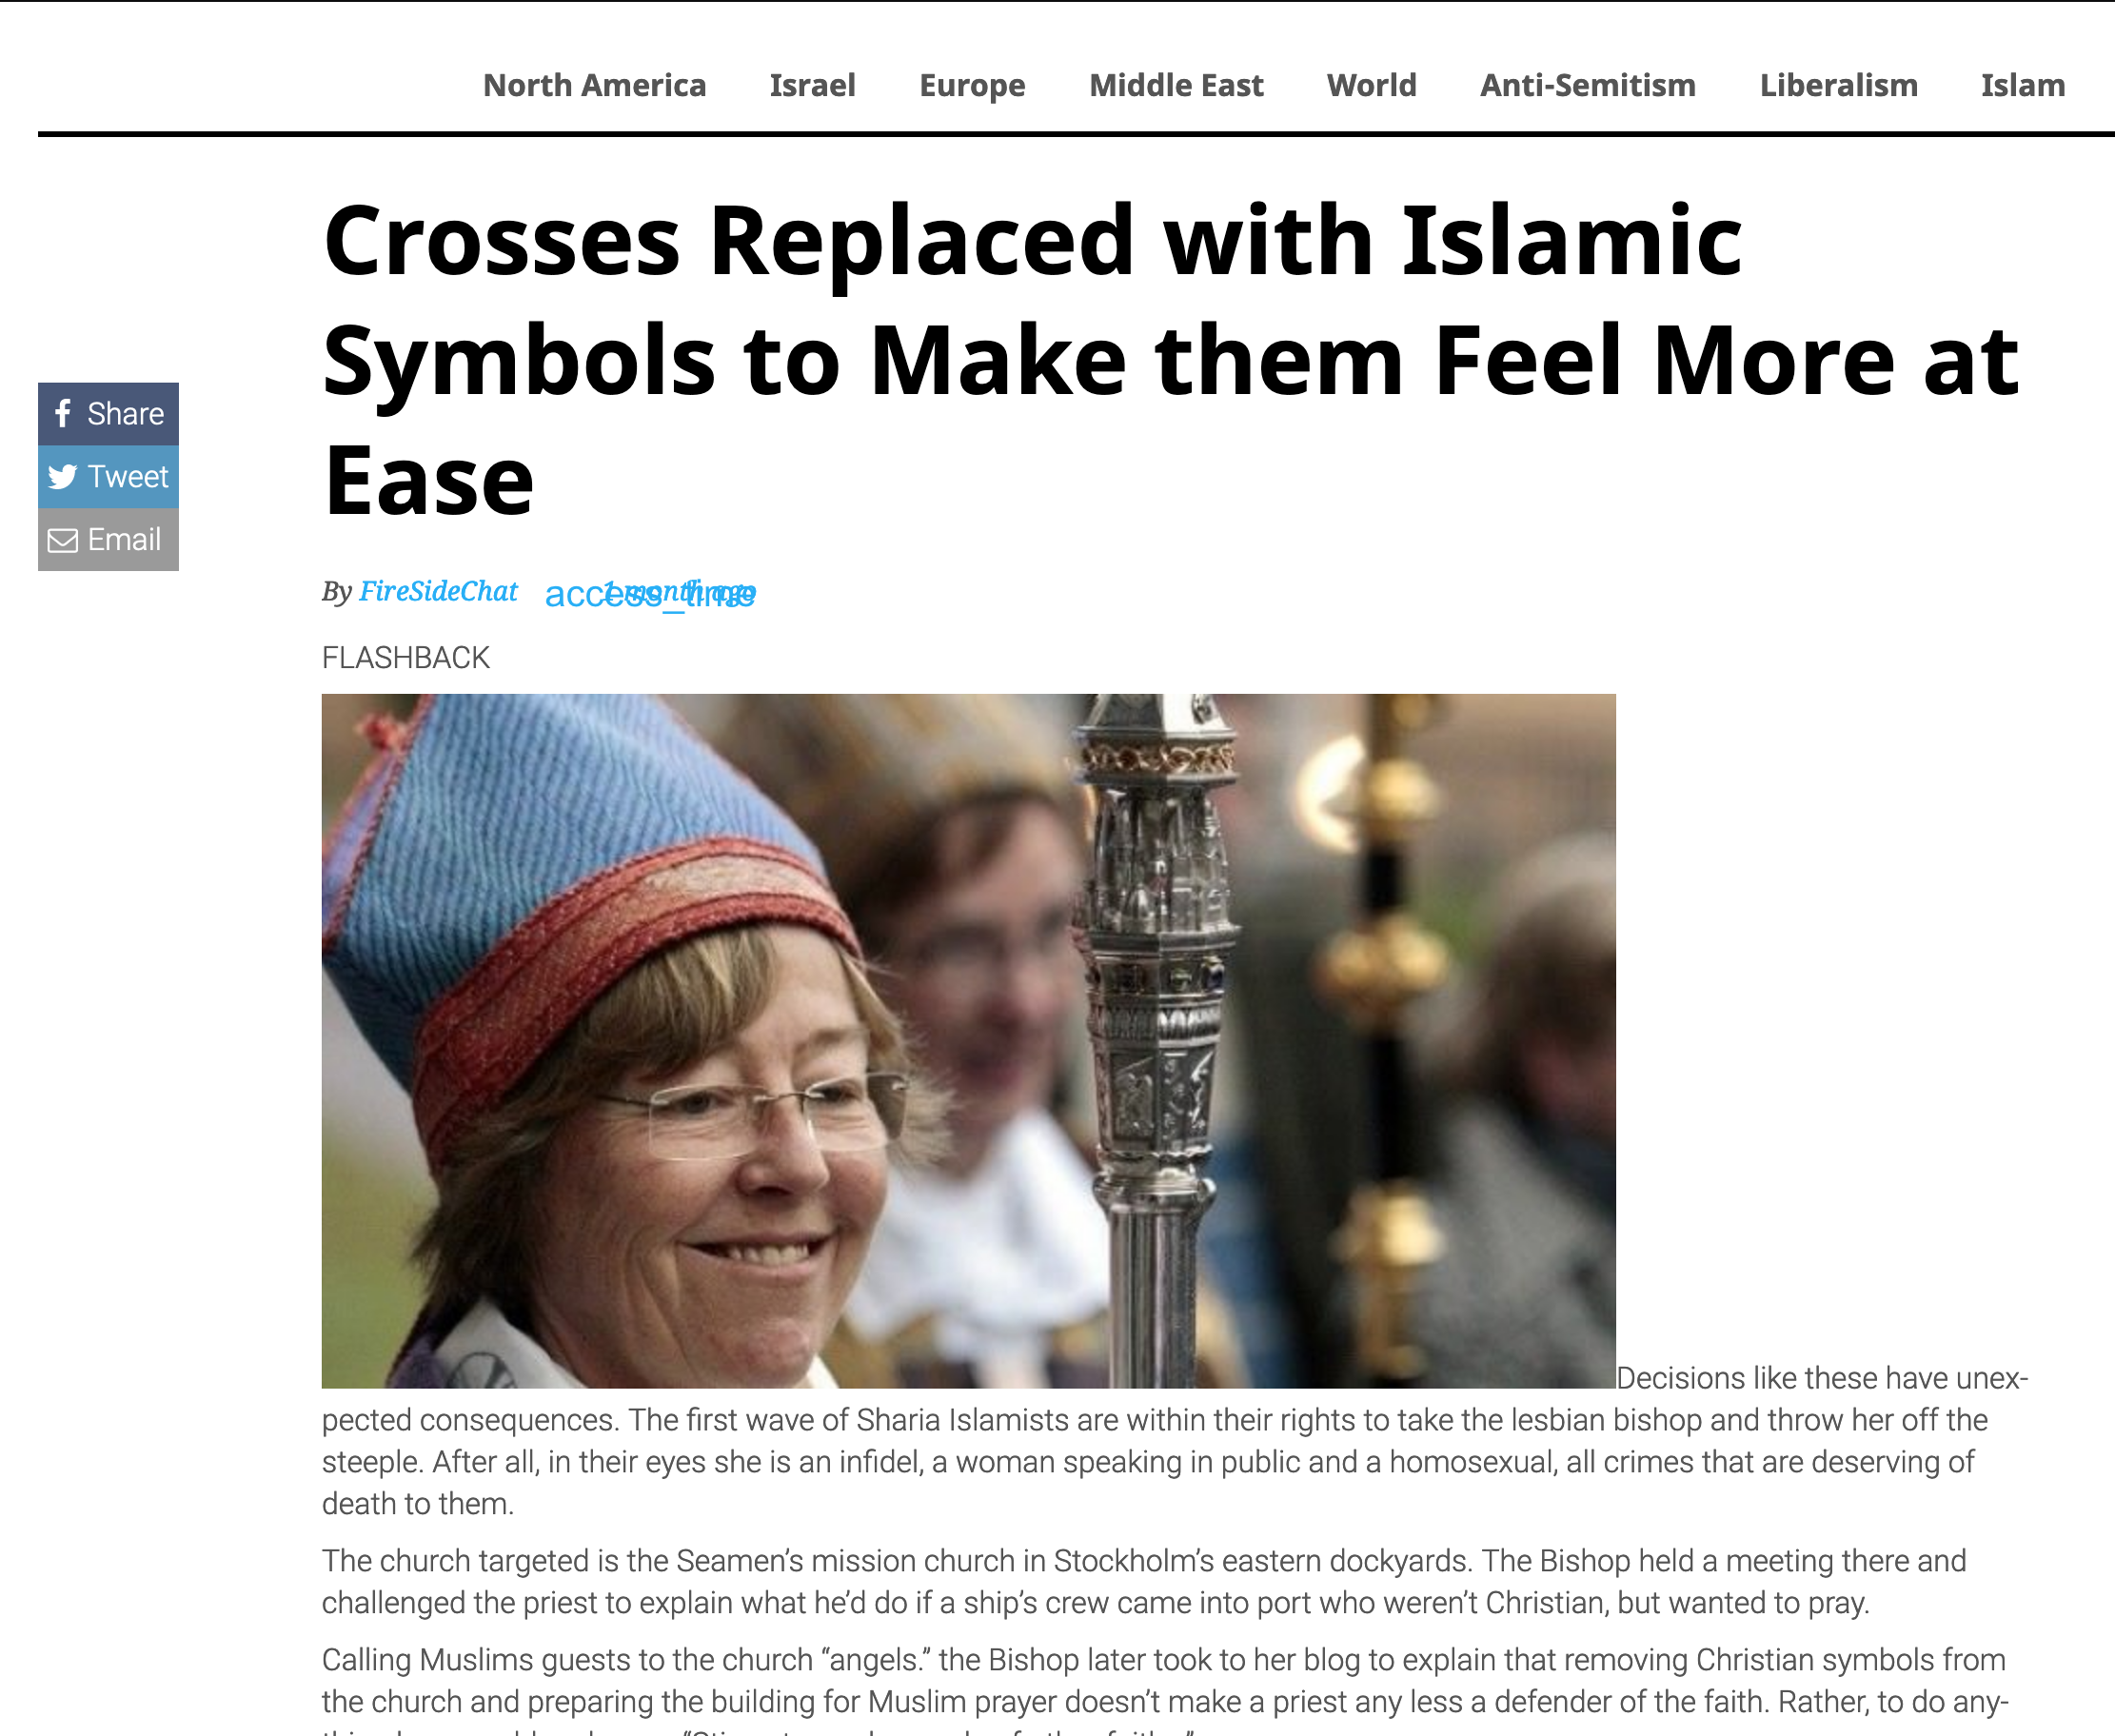
十字架被替换为伊斯兰符号，以使他们感到更自在
2019年8月22日
斯德哥尔摩东部船员传道会教堂成为此次事件的目标。主教召开了一次会议，并在会议上对外解释了他在处理非基督徒船员抵港并想要祷告时的做法。
这位主教在博客上称穆斯林客人是“天使”，并解释说，移除基督教符号、为穆斯林祷告预备场地，并不会让一位牧师变得不再是信仰的捍卫者。
Notes:
First Lesbian Bishop Orders Crosses Replaced with Islamic Symbols to Make them Feel More at Ease
________
https://www.firesidechat.news/2019/08/22/first-lesbian-bishop-orders-church-crosses-replaced-with-islamic-symbols-to-make-them-feel-more-at-ease.html
__________________
The Great Apostasy
Posted On January 5th, 2015
AKA: The Great Falling Away
https://www.prophecyindex.org/prophecies/view/the_great_apostasy/
首位女同性恋主教下令用伊斯兰符号取代十字架，以使他们感到更自在
大叛教
发表于 2015年1月5日
又名：大背道（The Great Falling Away）

Slide 7
基督教和犹太教牧师为堕胎诊所祝福，声称“上帝就在这个地方”
Notes:
https://www.lifenews.com/2019/07/11/christian-and-jewish-clergy-bless-abortion-clinic-claim-god-is-present-in-this-space/

Slide 8
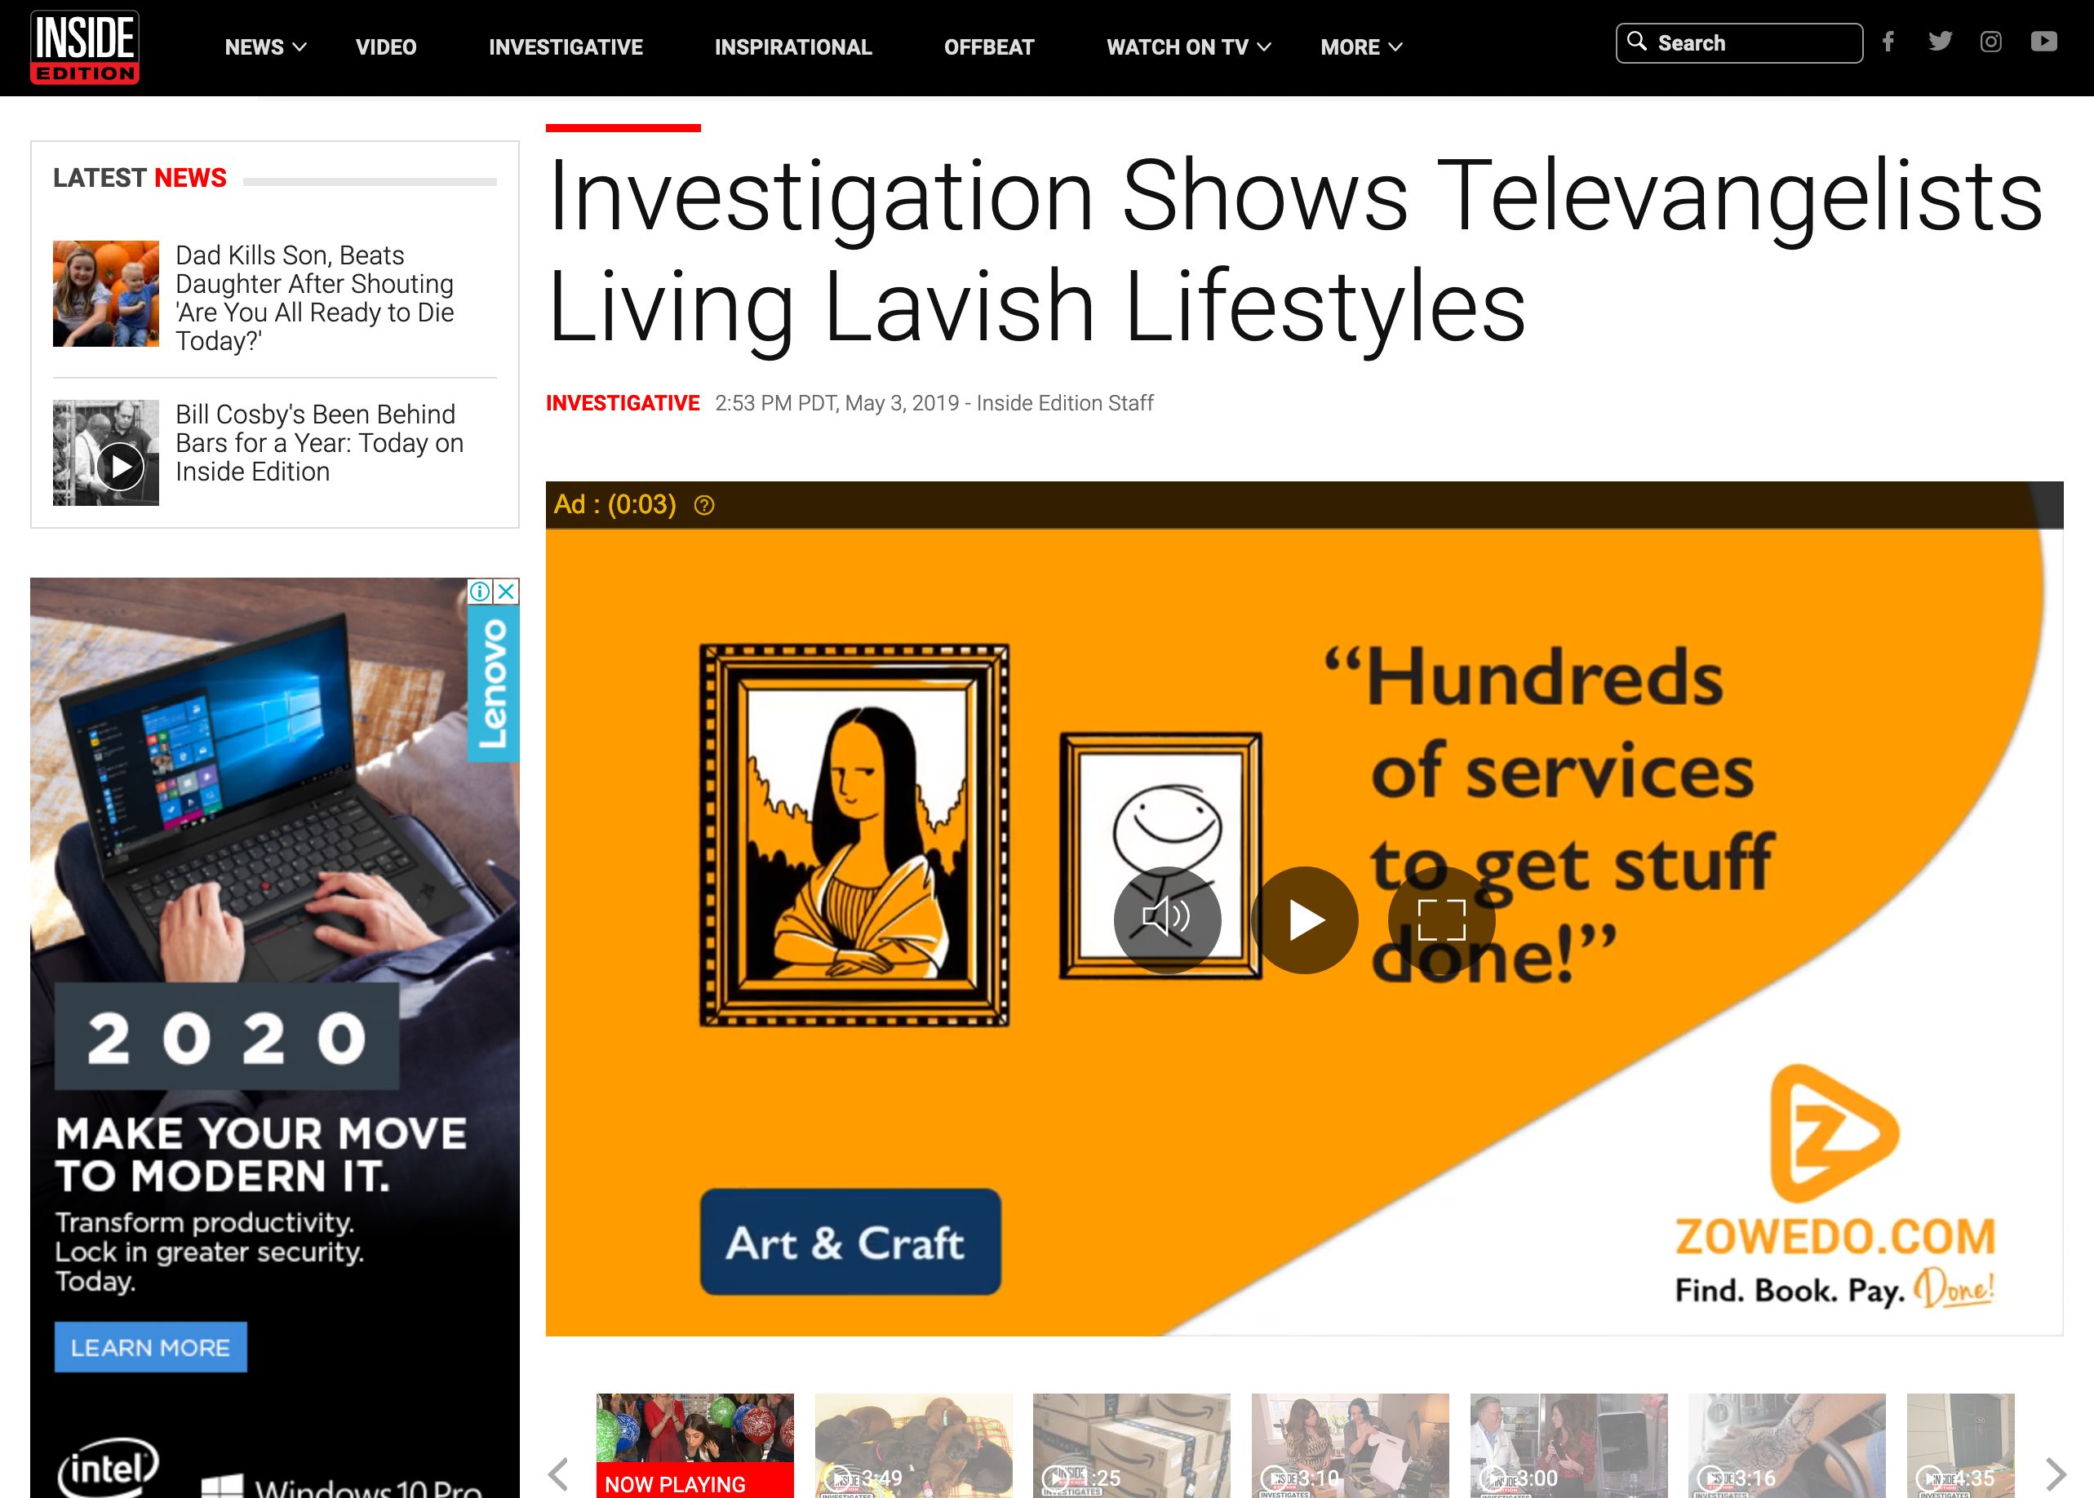
调查显示电视布道家过着奢华的生活方式
Notes:
Kenneth Copeland owns TWO private jets and has his own airport at his home in Texas!
Watch the 4-minute clip below
______
https://www.insideedition.com/investigation-shows-televangelists-living-lavish-lifestyles-52662
肯尼思·科普兰拥有两架私人飞机，并在他位于德克萨斯州的家中建有自己的私人机场！
观看下面的 4 分钟视频
https://www.insideedition.com/investigation-shows-televangelists-living-lavish-lifestyles-52662

Slide 9
乔尔·欧斯汀在Lady Gaga活动上庆祝LGBTQ骄傲
Notes:
Therefore go out from their midst, and be separate from them, says the Lord, and touch no unclean thing; then I will welcome you…
2 Corinthians 6:17
This is not satire, this really happened. Joel Osteen, one of the modern-day princes of the Word of Faith prosperity gospel movement, was seen at Lady Gaga’s pride celebration at Apollo Theater on Monday night. The New York Daily News reports,
Poehler wasn’t the only heavy hitter in the crowd. From Alaska Thunderf–k, a drag performer who won Season 2 of “RuPaul’s Drag Race All Stars” to the controversial televangelist and anti-LGBTQ pastor Joel Osteen, the event drew an eclectic mix of fans, industry insiders and celebrities, from the movies (Catherine Zeta-Jones, Michael Douglas), the music universe (Clive Davis, Adam Lambert), the fashion world (Alexander Wang), television (John Oliver, Camila Mendes) and the America’s gay Royal couple and Harlem residents Neil Patrick Harris and husband David Burtka.
Osteen’s presence was curious, because Gaga has championed LGBTQ causes.
Lady Gaga is known for her risque performances and lack of modest attire. Being that Osteen is a charlatan who has been given over to the lusts of this world and bilks millions of people for every dime they have, it comes as no surprise that he and his wife, Victoria, would immerse themselves in the culture of demonic influence, sex, and greed. It was reported that Osteen was wearing a blue blazer while his wife was wearing a long, black dress. A picture of the two can be seen here.
Interestingly, Osteen asserted a few years ago that he believes that the Scriptures are clear that homosexuality is a sin. Yet, he has continuously softened his tone and downplayed the significance toward homosexuality since then. In an effort to remain culturally relevant and inclusive, Osteen generally avoids the topic altogether.
Osteen’s ministry has produced a number of look-alike worldly money-hungry pastors, including his very own apprentice, John Gray, who was caught cheating on his wife and made amends to her by buying her a $200 thousand Lamborghini while living in a $1.8 million home paid for by his church.
________________
https://reformationcharlotte.org/2019/06/26/joel-osteen-celebrates-lgbtq-pride-at-lady-gaga-event/
所以，“主说：你们要从他们中间出来，和他们分开，不可触摸不洁净的东西，我就收纳你们。”(哥林多后书 6:17 新译本)
这不是讽刺，而是真实发生的事情。乔尔·欧斯汀（Joel Osteen），这位当代信仰之言（Word of Faith）繁荣福音运动的王子之一，周一晚上被看到出席Lady Gaga在阿波罗剧院（Apollo Theater）举办的LGBTQ骄傲庆祝活动。据《纽约每日新闻》（New York Daily News）报道：
不仅仅是Poehler一位大腕在场。从因赢得《鲁保罗变装皇后全明星赛》第二季而闻名的变装艺人Alaska Thunderf–k，到争议性电视布道家、反LGBTQ牧师乔尔·欧斯汀（Joel Osteen），该活动吸引了来自各个领域的粉丝、业界人士和名人，包括电影界的凯瑟琳·泽塔-琼斯（Catherine Zeta-Jones）、迈克尔·道格拉斯（Michael Douglas），音乐界的克莱夫·戴维斯（Clive Davis）、亚当·兰伯特（Adam Lambert），时尚界的王大仁（Alexander Wang），电视界的约翰·奥利弗（John Oliver）、卡米拉·门德斯（Camila Mendes），以及美国同性恋界的“皇室夫妇”、哈莱姆居民尼尔·帕特里克·哈里斯（Neil Patrick Harris）和他的丈夫大卫·伯特卡（David Burtka）。
欧斯汀的出席让人疑惑，因为Lady Gaga一直是LGBTQ事业的积极倡导者。
Lady Gaga 以其大胆的表演风格和缺乏端庄的着装而闻名。作为一个骗子（charlatan），欧斯汀已经沉溺于世界的情欲，并且用尽一切手段从成千上万的人那里榨取每一分钱，因此，他和他的妻子维多利亚（Victoria Osteen）沉浸在这个充满邪恶影响、性与贪婪的文化中也就不足为奇了。据报道，欧斯汀穿着蓝色西装，而他的妻子则穿着一条黑色长裙。两人的照片可以在这里看到。
**有趣的是，欧斯汀几年前曾坚称自己相信圣经明确教导同性恋是罪。**然而，自那以后，他不断软化自己的立场，并刻意淡化对同性恋问题的立场。为了保持文化上的“相关性”和包容性，欧斯汀通常会刻意避开这一话题。
欧斯汀的事工已经培养了一批贪财的世俗化“牧师”，其中包括他自己的徒弟约翰·格雷（John Gray）。格雷曾被曝光出轨妻子，然后通过购买一辆价值20万美元的兰博基尼（Lamborghini）来向妻子“赎罪”，而他的180万美元豪宅则由教会资助。
原文链接：
🔗 乔尔·欧斯汀在Lady Gaga活动上庆祝LGBTQ骄傲

Slide 10
你怎么能在叛教主义中 坚持不懈?
提摩太后书
Notes:
What can you do now to make sure you are following the Lord faithfully in the future?
你现在可以做些什么来确保将来忠心跟随主？

Slide 11
Walk Thru the Pauline Epistles
143
新约综览 (保罗书信)
143
38 124 39-41
保罗书信综览
「直到世界最偏僻的地方」 (徒 1:8)
徒 9 13 14 15 16 18 21 27 28
罗马书是保罗宣教书信的最后一卷书，但却是新约书信
中的第一本
夏 35- 37
大马士革 安提阿
四月 48- 九月 49
1 加拉太
四月 50- 九月 52
2 爱琴海
春 53- 五月 57
3 亚细亚
五月 57- 八月 59
试验
二月 60- 三月 62
1 罗马
春62- 冬 67
4 西班牙
秋 67- 春68
2 罗马
冬 49
公会
春 68
教会扩展
35 48 49 50 52 53 57 60 62 67 68 95
马太
宣教
路加
使徒行传
马可
约翰
监狱
教牧
加
帖上
林前
弗
提前
提後
東方宣教
帖下
林後
西
多
宣教
罗马
門
教牧
腓
福音和使徒行传
1234
旅程
监狱
保罗书信
罗马
收监
Pauline
Notes:
NS-25-1 Tim-83

Slide 12
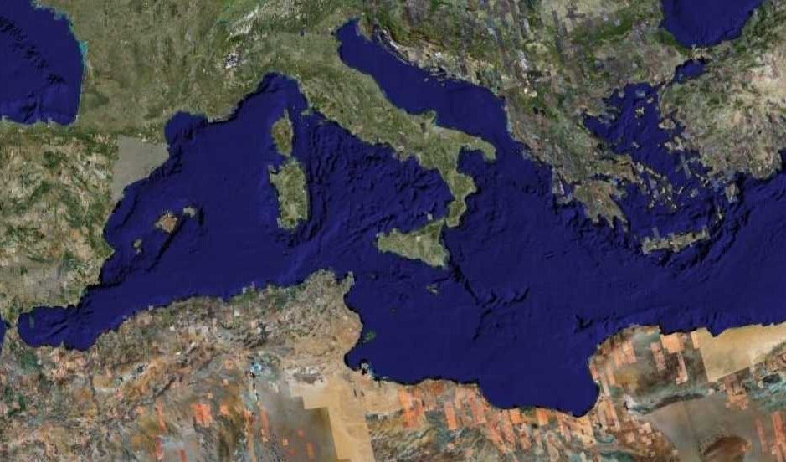
第四次宣教之旅
提摩太前后书 & 提多书
（使徒行传之后）
公元62年春 – 公元67年秋
Notes:
Paul had finished reaching the Eastern Roman Empire by the time he wrote Titus—and even had just returned from Spain. Yet he soon was captured and brought to Rome a second time, where he wrote 2 Timothy.
—————
Freedom from Imprisonment Spring 62–Fall 67
Paul in Ephesus and Colosse (Timothy left at Ephesus) Spring–Summer 62
Peter travels to Rome 62
Paul in Macedonia late summer 62-winter 62/63
1 Timothy written from Macedonia to Timothy in Ephesus Fall 62
Paul in Asia Minor Spring 63-Spring 64
Paul in Spain (anticipated in Rom. 15:24) Spring 64-Spring 66
Christians persecuted by Nero; Peter martyred Summer 64
Paul in Crete (Titus left there; Tit 1:5) early Summer 66
Paul in Asia Minor Summer- Fall 66
Titus written from Asia Minor to Titus in Crete Summer 66
Paul in Nicopolis (Tit 3:12) Winter 66/67
Paul in Troas (2 Tim 4:13), Macedonia and Greece Spring– Fall 67
Second Roman Imprisonment Fall 67–Spring 68
Paul arrested and brought to Rome Fall 67
2 Timothy written from Rome to Timothy in Ephesus Fall 67
Paul beheaded Spring 68
保罗的最后旅程与监禁
保罗在写《提多书》时，已经完成了对罗马帝国东部的宣教工作，甚至刚刚从西班牙返回。然而，很快他再次被捕，并第二次被带往罗马，在那里他写下了**《提摩太后书》**。
保罗的行程时间线
从监禁中获释（公元62年春 – 公元67年秋）
• 保罗在以弗所和歌罗西（提摩太留在以弗所）—— 公元62年春 – 夏
• 彼得前往罗马 —— 公元62年
• 保罗在马其顿 —— 公元62年夏末 – 62/63年冬
• 《提摩太前书》 从马其顿写给以弗所的提摩太 —— 公元62年秋
• 保罗在小亚细亚 —— 公元63年春 – 64年春
• 保罗在西班牙（如《罗马书》15:24所预期）—— 公元64年春 – 66年春
• 尼禄迫害基督徒，彼得殉道 —— 公元64年夏
• 保罗在革哩底（提多留在那里，《提多书》1:5）—— 公元66年初夏
• 保罗在小亚细亚 —— 公元66年夏 – 秋
• 《提多书》 从小亚细亚写给在革哩底的提多 —— 公元66年夏
• 保罗在尼哥波立（《提多书》3:12）—— 公元66/67年冬
• 保罗在特罗亚（《提摩太后书》4:13）、马其顿和希腊 —— 公元67年春 – 秋
第二次罗马监禁（公元67年秋 – 68年春）
• 保罗被捕并带往罗马 —— 公元67年秋
• 《提摩太后书》 从罗马写给在以弗所的提摩太 —— 公元67年秋
• 保罗在罗马被斩首 —— 公元68年春

Slide 13
保罗在罗马被监禁的对照
38 124 39-41
公元60年2月-公元62年3月
1 罗马
公元62年春季--
公元67年秋季
4
西班牙
公元67年秋季-公元68年春季
2 罗马
60 62 67 68
以弗所书
提摩太后书
歌罗西书
腓利门书
腓立比书
保罗书信
1234
旅程
罗马
监禁

Slide 14
保罗在罗马被监禁的对照(公元67年-68年)
罗马皇帝尼禄心理健康
38 124 39-41
公元60年2月-公元62年3月
1 罗马
公元62年春季-公元67年秋季
4 西班牙
公元67年秋季-公元68年春季
2 罗马
60 62 67 68
罗马皇帝尼罗心理健康
稳定 发疯
公元64年罗马大火
大火前 大火后
基督徒的意见
犹太教派 大多是外邦人
罗马政府对基督徒的态度
保护 无约束的迫害
罗马政府对基督徒的迫害
罕见 广泛普及
保罗的下场
被释放 斩首

Slide 15
保罗在罗马被监禁的第二次 (公元67年-68年)
"凡在亚西亚的人都离弃我，这是你知道的。其中有腓吉路和黑摩其尼”
(提摩太后书 1:15)
"不但如此，凡立志在基督耶稣里敬虔度日的，也都要受逼迫。只是作恶的，和迷惑人的，必越久越恶，他欺哄人也被人欺哄。”
(提摩太后书 3:12-13)
Notes:
然而，七年后的情景是完全不同的。罗马皇帝尼禄发起对信徒的迫害，基督徒是非常不受欢迎的。许多基督徒因此否认了信仰, 那些坚持信仰的信徒，都进入地下墓穴聚集.

Slide 16
保罗在罗马被监禁的第二次 (公元67年-68年)
你要赶紧的到我这里来。因为底马贪爱现今的世界，离弃我往帖撒罗尼迦去了。革勒士往加拉太去。提多往挞马太去。
独有路加在我这里。你来的时候要把马可带来。因为他在传道的事上于我有益处。我已经打发推基古往以弗所去。我在特罗亚留于加布的那件外衣，你来的时候可以带来。那些书也要带来。更要紧的是那些皮卷。铜匠亚力山大多多的害我。主必照他所行的报应他。你也要防备他。因为他极力敌挡了我们的话。
(提摩太后书 4:9-15)

Slide 17
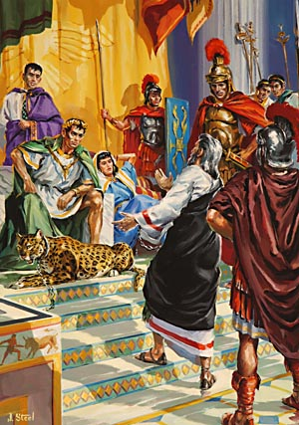
Paul's Second Imprisonment (AD 67-68)
我初次申诉，没有人前来帮助我，大家竟都离弃我。但愿这罪不归与他们。惟有主站在我旁边，给我力量，使福音被我尽都传明，叫外邦人都听见。我也从狮子口里被救出来.
(提摩太后书 4:16-17)

Slide 18
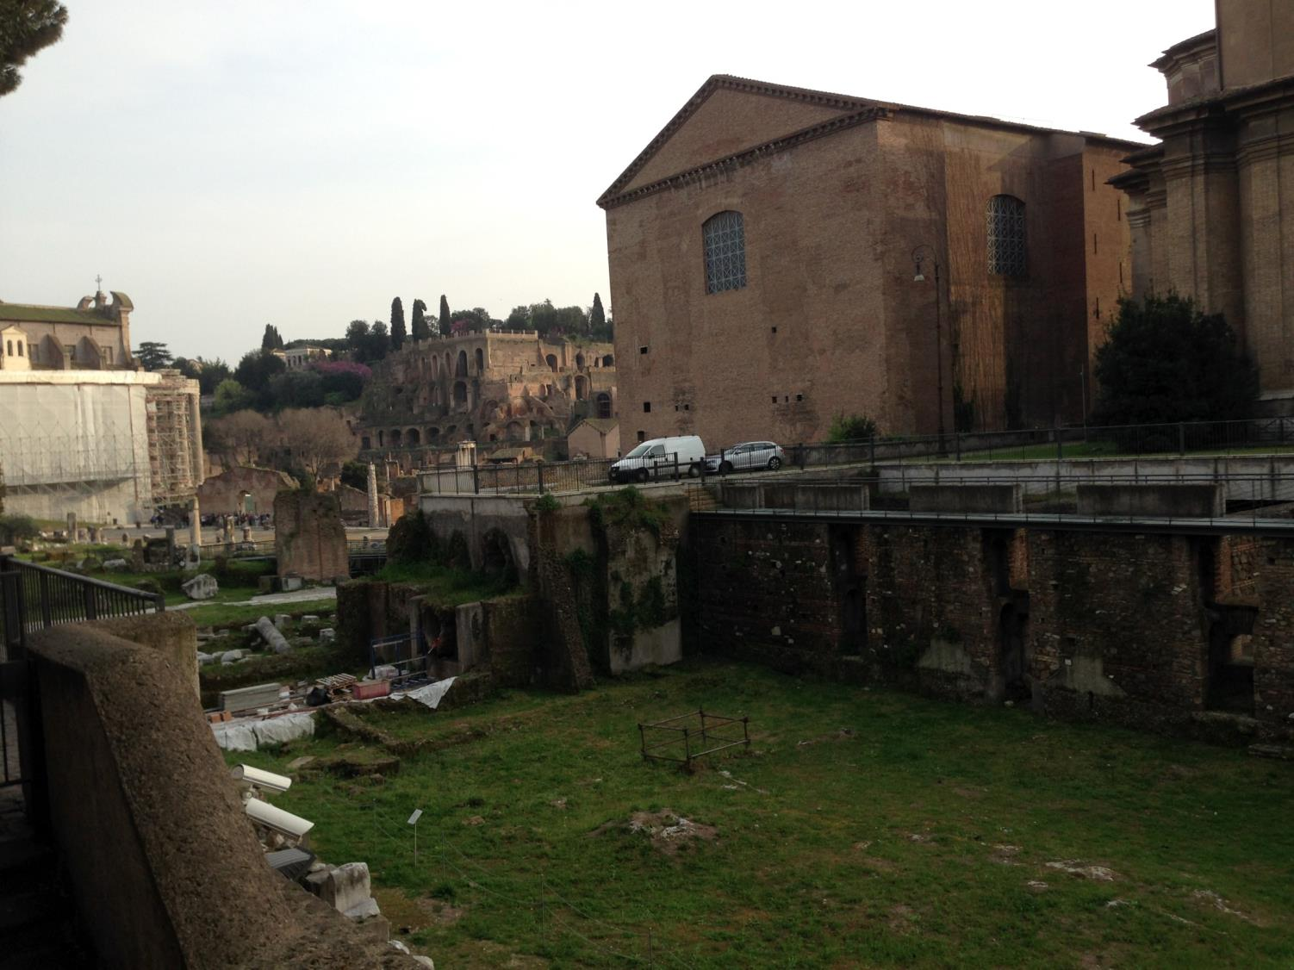
邻近地点
马梅尔定(Mamertine) 监狱
教廷参院

Slide 19
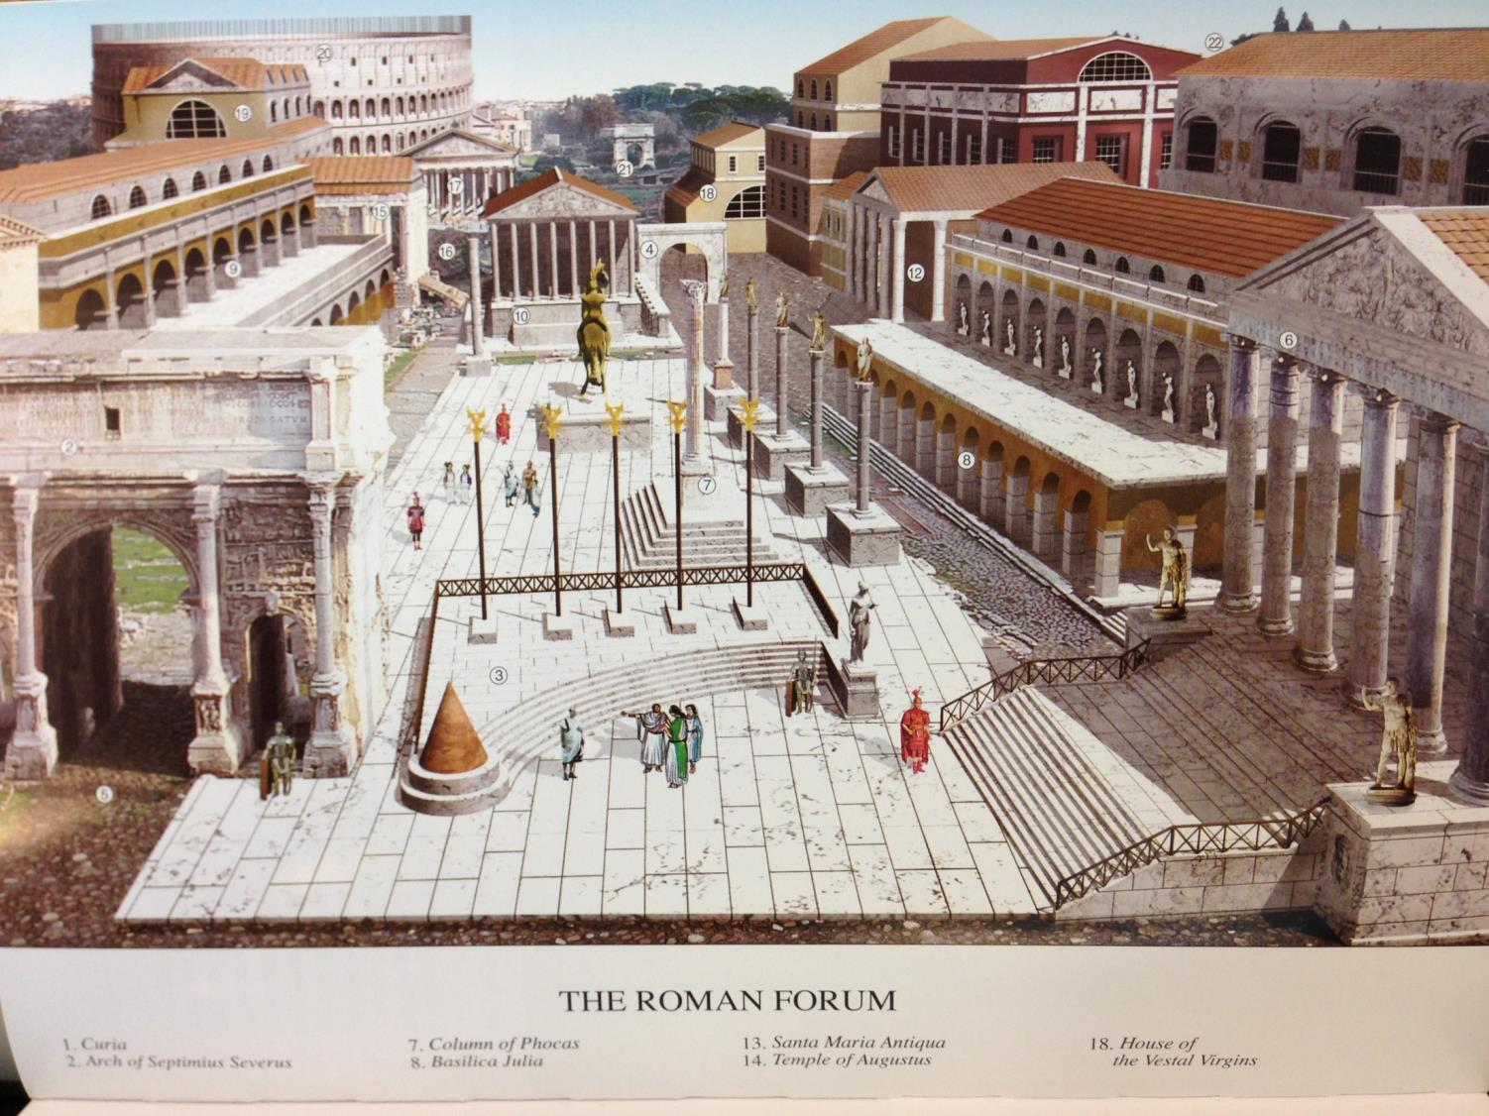
从从马梅尔定(Marmatine)监狱罗马时代广场的景观（公元4世纪）

Slide 20
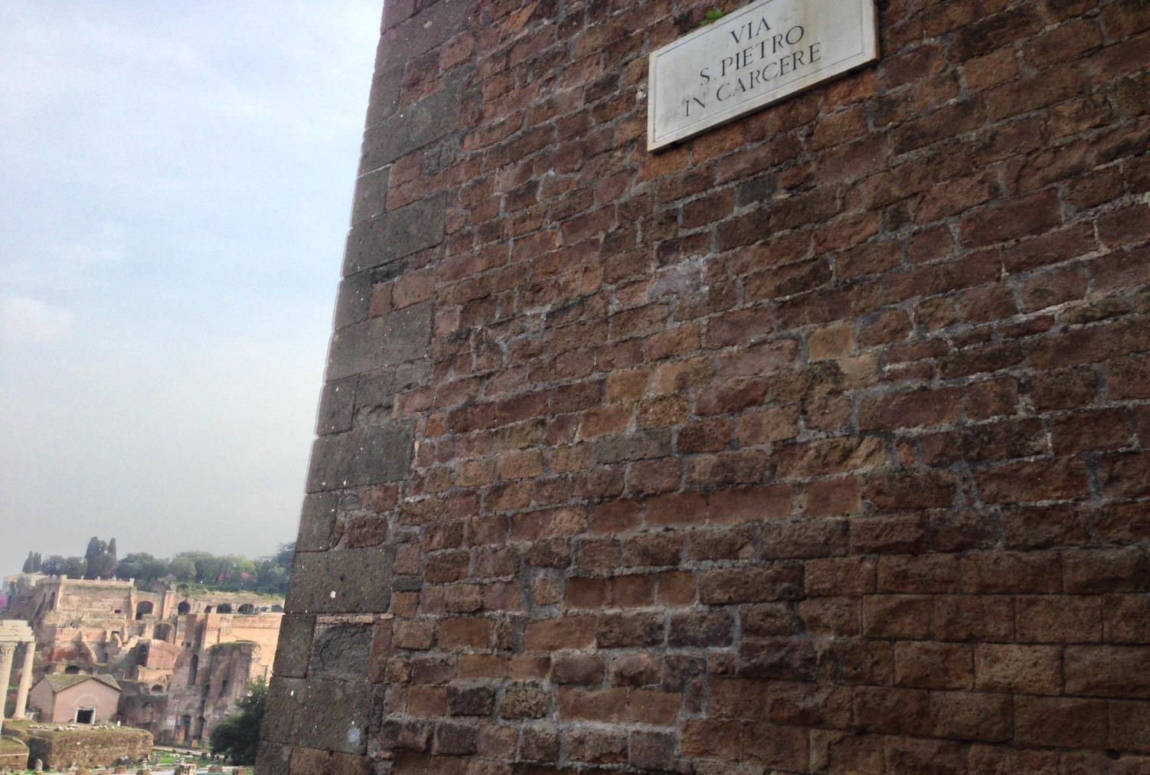
“彼得在监狱街”

Slide 21
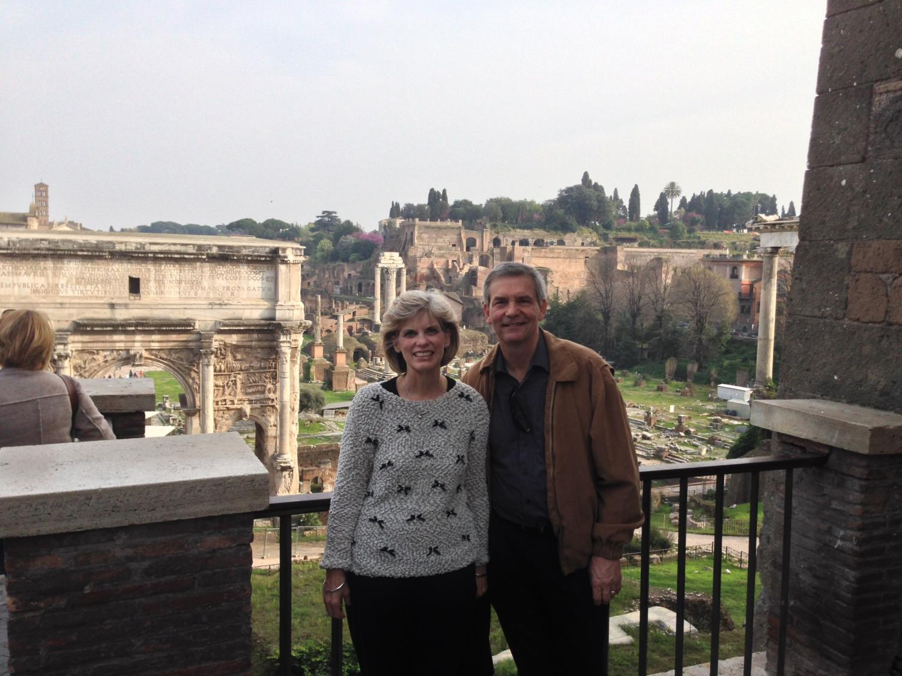
苏珊和里克因为彼得和 保罗的监禁获得自由.

Slide 22
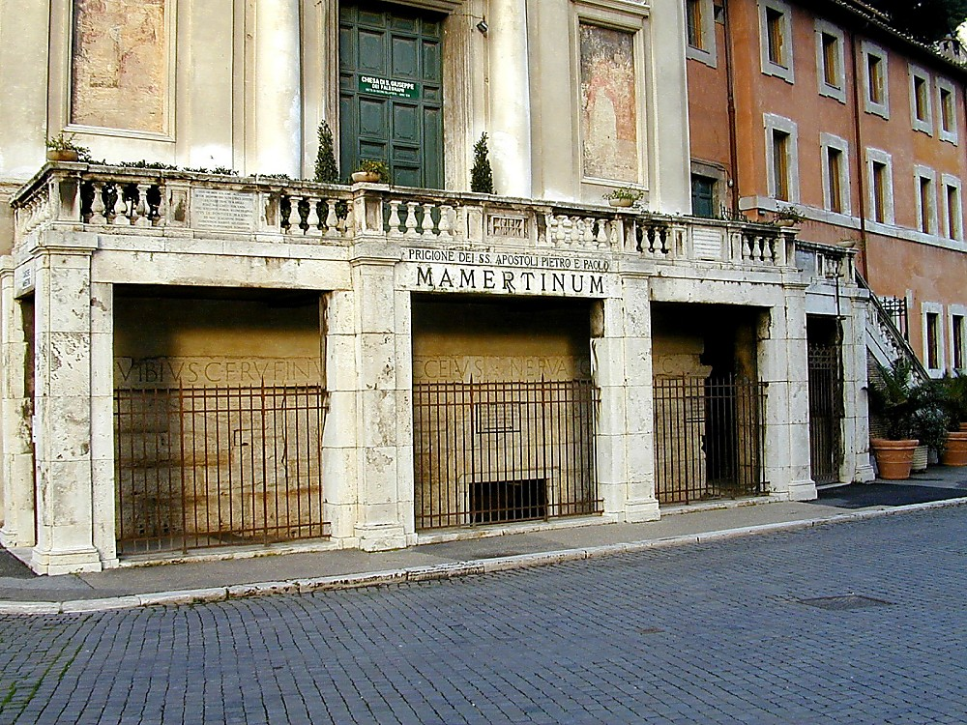
“使徒彼得和保罗”的 马梅尔定(Marmertine)监狱
Notes:
—Todd Bolen, BiblePlaces.com

Slide 23
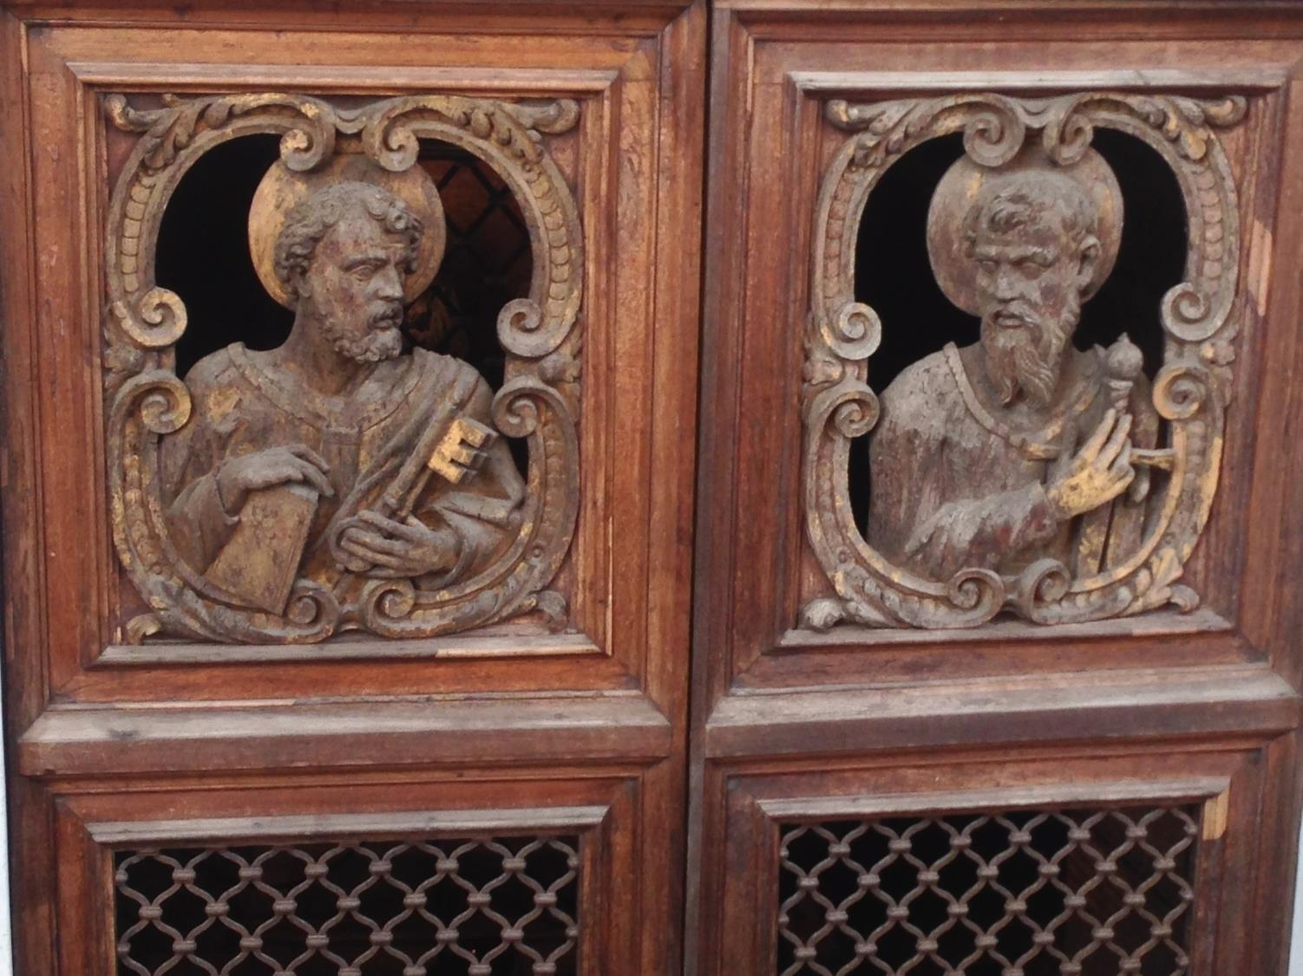
马梅尔定(Mamertine) 的门有彼得与保罗的刻画

Slide 24
马梅尔定(Mamertine)游览

Slide 25
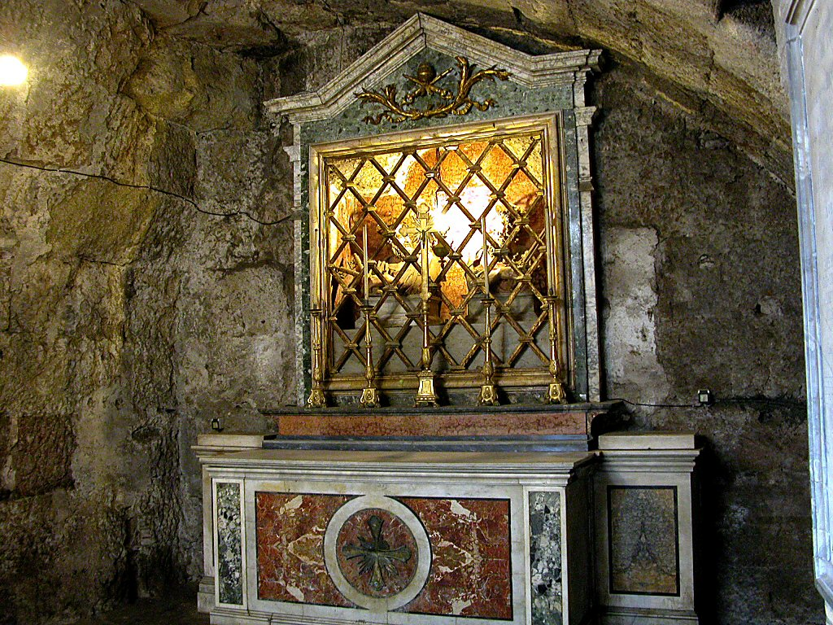
马梅尔定(Mamertine) 监狱里彼得和保罗的半身像

Slide 26
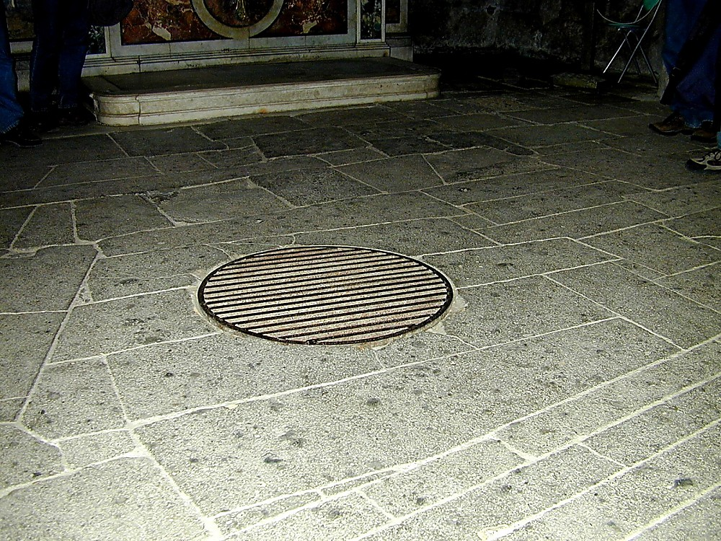
囚犯通过井盖进入地下沟渠
Notes:
该卡尔塞尔是古罗马唯一的监狱。它有两部分，一个上部和一个下部; 监狱上部被称为“卡尔塞尔”，而较低的下（原本以为是一个沟渠）被称为“Tullianum。”那些从卡尔塞尔进入 Tullianum 的囚犯是通过卡尔塞尔地板上的洞进入的。该名“Tullianum”可能是来自拉丁词为泉水，很巧合的是，这部分监狱里有一个井。根据传说，使徒彼得促使井水涌现，使他能为他的狱卒-圣突和圣Martinianus施洗。有些争论彼得是否曾经在这里被关押。 -Todd博伦，BiblePlaces.com

Slide 27
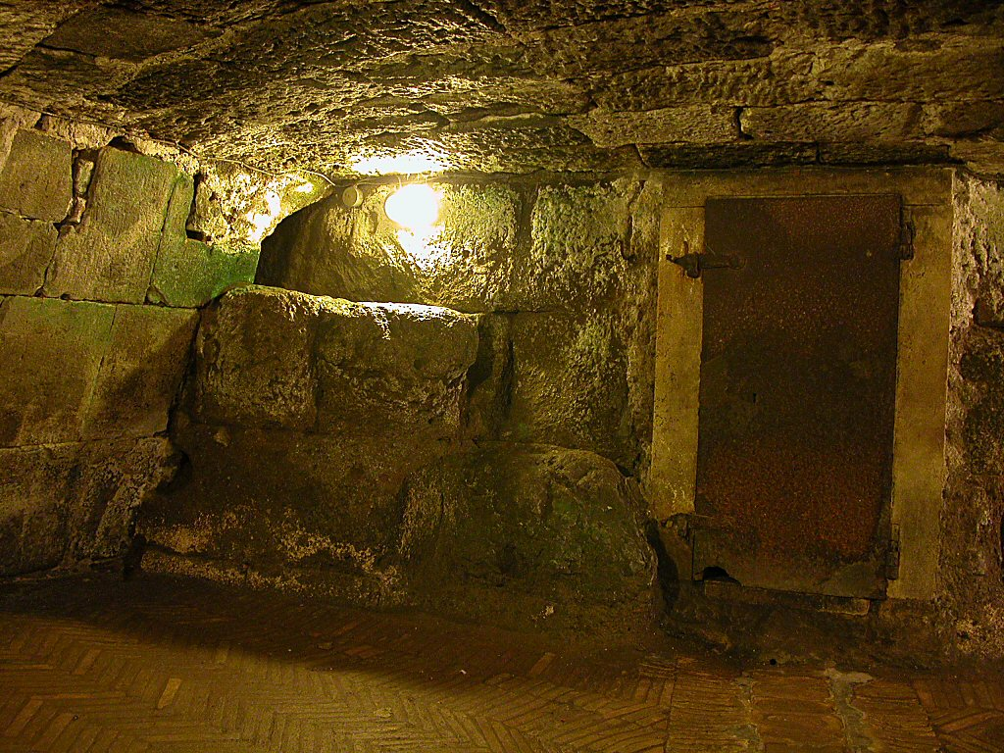
Mamertine Prison writing area and door
马梅尔定(Marmertine)监狱
写信的部分和门
Notes:
罗马帝国很少关押普通犯人，但保留了马梅尔定(Marmertine)监狱来关押政治犯。罗马帝国的敌人，如朱古达和韦辛格托里克斯，往往在Tullianum被扼杀。罗马作家,萨卢斯特，在公元前40年描述Tullianum为一个“十二英尺深，全面被强硬的墙壁关闭和一个石头拱顶”的监狱。它是一个令人厌恶, 被忽视得可怕，黑暗和恶臭的地方。“-Todd博伦，BiblePlaces.com
罗马帝国很少关押普通犯人，但保留了马梅尔定(Marmertine)监狱来关押政治犯。罗马帝国的敌人，如朱古达和韦辛格托里克斯，往往在Tullianum被扼杀。罗马作家,萨卢斯特，在公元前40年描述Tullianum为一个“十二英尺深，全面被强硬的墙壁关闭和一个石头拱顶”的监狱。它是一个令人厌恶, 被忽视得可怕，黑暗和恶臭的地方。“-Todd博伦，BiblePlaces.com

Slide 28
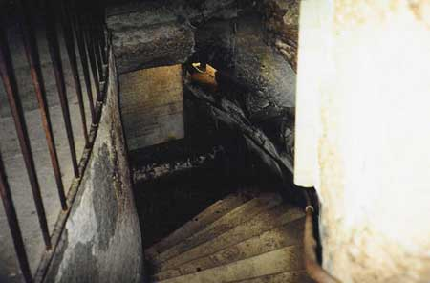
下楼梯

Slide 29
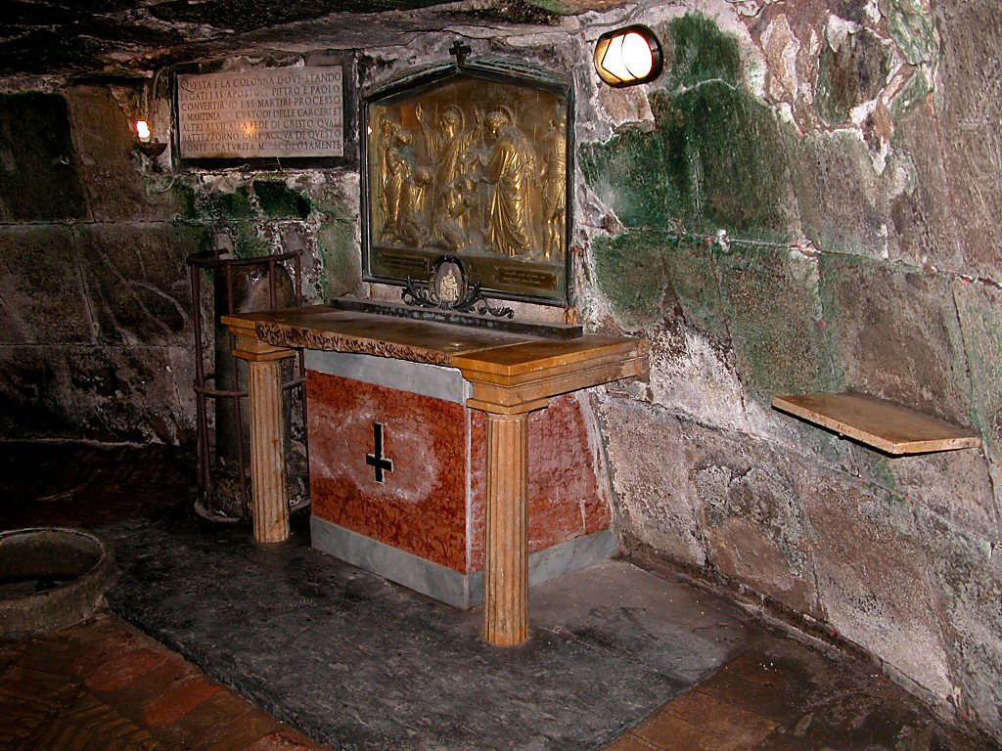
彼得（公元64年）和保罗（公元67-68)的地下监狱

Slide 30
你怎么能在叛教主义中 坚持不懈?
提摩太后书
Notes:
What can you do now to make sure you are following the Lord faithfully in the future?
你现在可以做些什么来确保将来忠心地跟随主？

Slide 31
怎么能坚持不懈: 忠实地...
遵守
神的话
提摩太后书第一至二章
Notes:
Consistently follow what God says (1-2)
持续遵行神的话语（1-2）

Slide 32
Slides on 提摩太后 1

Slide 33
保罗在面对死亡时，以自己持守信仰的态度向提摩太问安（1:1-2）。

Slide 34
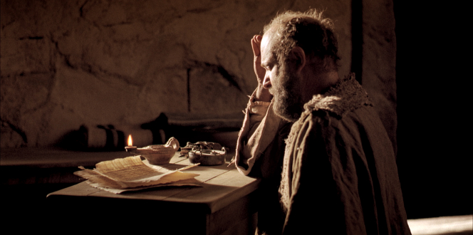
“奉 神旨意，凭着在基督耶稣里的生命的应许，作基督耶稣使徒的保罗， (提摩太后书 1:1 新译本).

Slide 35
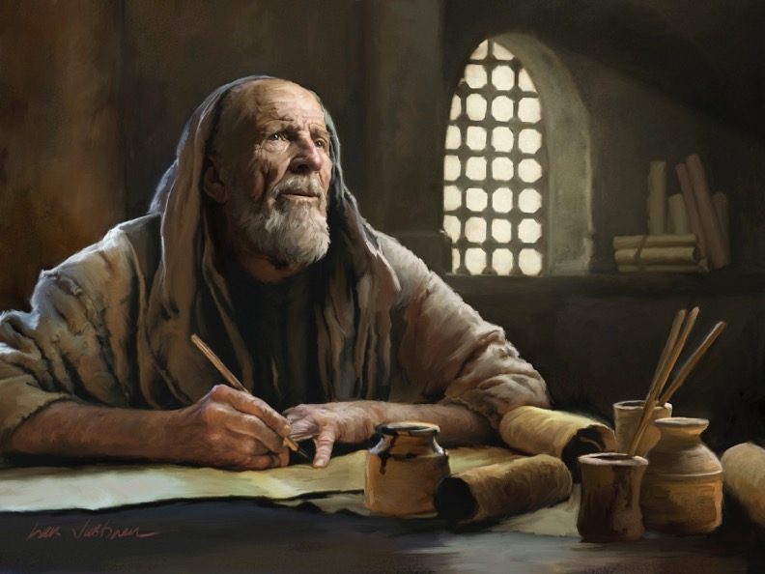
"写信给亲爱的儿子提摩太，愿恩惠、怜悯、平安从父 神和我们的主基督耶稣临到你。" (提摩太后书 1:2 新译本).

Slide 36
提摩太应当效法那些忠心的人，即使许多人已经离弃信仰（1:3-18）。

Slide 37
他从母亲和祖母那里学到了忠心，这在他的按手礼中得以体现（1:3-7）。

Slide 38
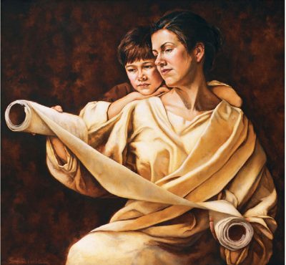
主要主题 1: 忠心
忠心的例子:
a. 从母亲友尼基和祖母罗以学习 (1:3-7)
在家学习，日常生活中父母信心的榜样。

Slide 39
主要主题 1: 忠心
b. 从保罗学习
(1:8-14)
保罗在患难中还是忠心，因为他深信上帝必保守他直到那日 (1:11-12).

Slide 40
他应当凭借福音的大能，像保罗一样勇敢地忍受尼禄的折磨（1:8-14）。

Slide 41
8所以，不要以给我们的主作见证当作羞耻，也不要以我这为主被囚的当作羞耻，却要为了福音的缘故，靠着 神的大能，与我同受磨难。 9神救了我们，以圣召呼召我们，不是按照我们的行为，却是按照他自己的计划和恩典；这恩典是在万世以前，在基督耶稣里赐给了我们的， (提摩太后书 1:8-9 新译本).

Slide 42
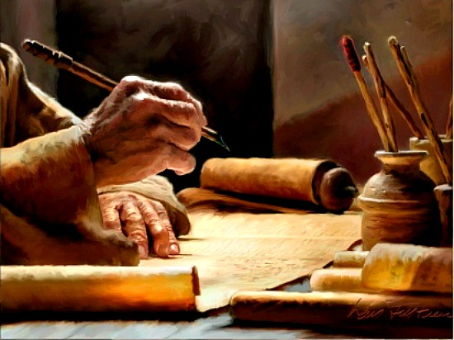
"为了这缘故，我也受这些苦，但我不以为耻，因为我知道我所信的是谁，也深信他能保守我所交托他的“我所交托他的”或译：“他所交托我的”，直到那日。 " (提摩太后书 1:12 新译本).

Slide 43
亚细亚的信徒离弃了耶稣，但阿尼色弗立下了忠心的榜样（1:15-18）。

Slide 44
保罗在罗马被监禁的第二次 (公元67年-68年)
"凡在亚西亚的人都离弃我，这是你知道的。其中有腓吉路和黑摩其尼”
(提摩太后书 1:15)
Notes:
然而，七年后的情景是完全不同的。罗马皇帝尼禄发起对信徒的迫害，基督徒是非常不受欢迎的。许多基督徒因此否认了信仰, 那些坚持信仰的信徒，都进入地下墓穴聚集.

Slide 45
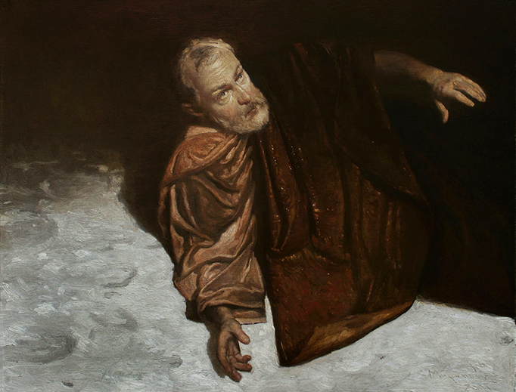
主要主题 1：忠心
提摩太后
c. 从阿尼色弗学习 (1:15-18)
阿尼色弗不以保罗的锁链为耻。他很努力的寻找保罗，终于找到了。

Slide 46
Slides on 提摩太后 2

Slide 47
明白忠心的样式能帮助我们在试炼中持守信仰 （提摩太后书 2 章）。

Slide 48
像一位教导门徒的教师一样，把你所领受的教训传授给他人（2:1-2）。

Slide 49
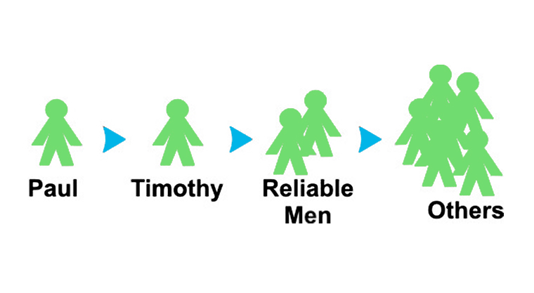
把自己投资在可靠的人身上！
「从前你在许多见证人面前听过我的教导，你要把这些教导传给忠信可靠、能够教导他人的人。」（提后2:2当代译本）
门徒训练
保罗
提摩太
忠信可靠
他人

Slide 50
门徒训练
层次
导师 (保罗)
同辈
同辈
(提摩太)
辅导 (他人)
Notes:
Each of us should be like Timothy to learn from someone more mature than us, and also be a "Paul" to someone less mature to help that person grow in Christ.
我们每个人都应当像提摩太一样，向比我们更成熟的人学习，同时也要成为他人的“保罗”，帮助比我们属灵上不够成熟的人在基督里成长。

Slide 51
生命改变小组
委身：和一两位同样性别的人每星期一个小时见面一次，在三方面负责：
认罪：10个问题
读经：每天三章经文
祷告：为失丧者
Church Multiplication Associates––www.CMAResources.org
Notes:
An LTG has 2-3 persons committed to growing spiritually. They meet in a home, restaurant, church, business, or wherever they can have a 60-minute accountability session each week.
生命转化小组（LTG） 由 2-3 人组成，致力于属灵成长。
他们每周在家中、餐厅、教会、公司或任何适合的地方聚会，
进行 60 分钟的属灵督责（accountability）分享会。

Slide 52
像一位优秀的士兵一样，坚定不移地委身于取悦你的元帅——耶稣 （2:3-4）。

Slide 53
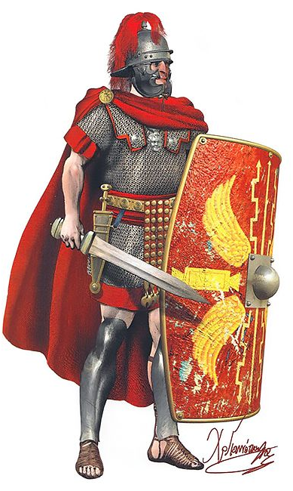
3你应当和我同受磨难，好象基督耶稣的精兵。 4当兵的人不让世务缠身，为要使那招兵的人欢喜。 (提摩太后书 2:3-4 新译本）.

Slide 54
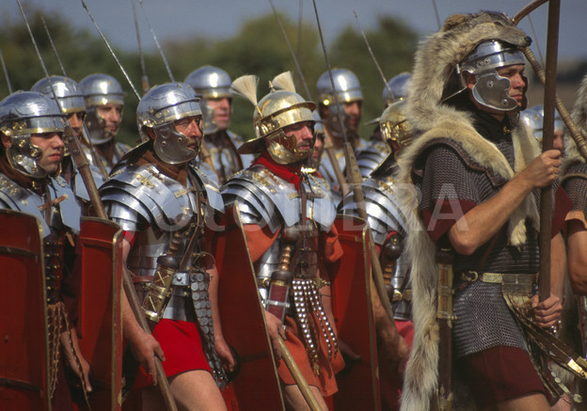
Roman Soldiers

Slide 55
像一名成功的运动员一样，遵守神话语中的规则（2:5）。

Slide 56
2. 竟赛的人(2:5) –竟赛的人若不尊守规则，就不能得冠冕。

Slide 57
像一位勤奋的农夫一样，享受属灵果实的喜乐，就如同耶稣复活后所经历的（2:6-13）。

Slide 58
3. 农夫 (2:6-13) – 一个农夫一定要努力才会有好收成。
忠心= 忠诚于基督，我们的元帅，服从神的律法和努力

Slide 59
提摩太后书 2:11–13
^{11“我们若与基督同死，就必与他同活；}
^{12我们若能坚忍，就必与他一同作王；}
^{我们若不认他，他必不认我们；}
^{13我们纵然不信，他仍然是信实的，}
^{因为他不能否定自己。”}
^{这话是可信的。}

Slide 60
像一位无愧的工人一样，用圣经抵挡异端，而不是用人的言语（2:14-19）。

Slide 61
你应当竭力在
神
面前作一个
蒙称许、无愧的
工人，
正确地讲解
真理的道
提莫太后 2:15

Slide 62
你怎么能在叛教主义中 坚持不懈?
提摩太后书
Notes:
What can you do now to make sure you are following the Lord faithfully in the future?
你现在可以做什么来确保将来忠心地跟随主呢？

Slide 63
怎么能坚持不懈: 忠实地...
遵守
神的话
传扬
神的话
&
提摩太后书第一至二章
提摩太后书第三至四章
Notes:
Consistently follow what God says (1-2)
Consistently tell others what God says (3-4)
持续遵行神的话语（1-2）
持续向他人传讲神的话语（3-4）

Slide 64
Slides on 提摩太后 3

Slide 65
在耶稣再来之前，要远离那些口才流利却不敬虔的假教师 （提摩太后书 3:1-9）。

Slide 66
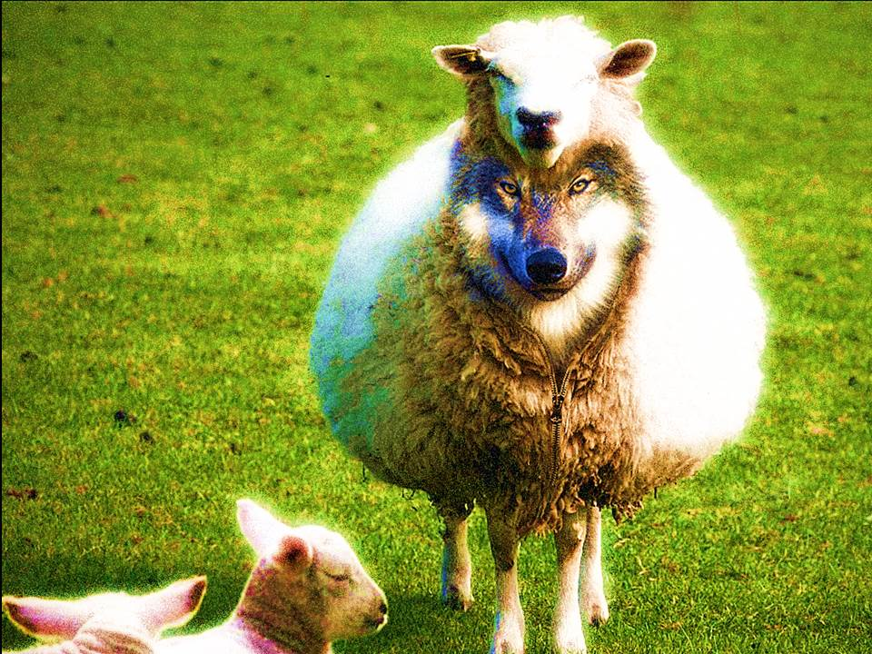
1. 避免不敬虔的教牧 (3:1-5)
Notes:
拒绝任何不符合圣经内容的教导.

Slide 67
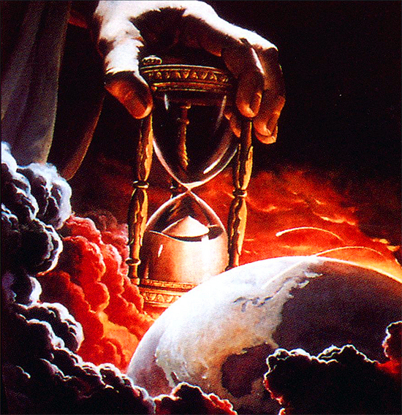
“提摩太,你应该知道，在末日的日子里，将会有非常困苦的时期.” (3:1)
Notes:
我们保证会有困难的日子（3：1）。保罗在他写提摩太书信时,正经历巨大的考验.

Slide 68
主要主题 2: 离弃真道
保罗列举18项末日抵档真理的特征。
末日人会拒绝纯真的教义 (4:3-4)
- 劝提摩太要离开这些人(3:5-8)

Slide 69
避開不敬虔的教会领袖
“這樣的人你要避開.”
(提摩太後書3:5b)
“避開不敬虔的教会领袖.”
(提摩太後書3:5b)
Notes:
今天别人给我们的建议，往往是与教导假教义者进行公开讨论。但是，保罗在这里的意思是“故意以及避免与别人联系，远离，避开”（BDAG）。

Slide 70
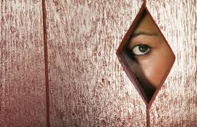
‘那偷進人家，牢籠無知婦女的，正是這等人。這些婦女擔負罪惡，被各樣的私慾引誘，常常學習，終久不能明白真道.’ 提摩太后书 3:6-7
Notes:
异教徒尽管他们多受欢迎, 注定会受到神的审判（提摩太后书3：6-9）。轻 信的女性喜爱听最新的异端教导 (提摩太后书3：6-7）。

Slide 71
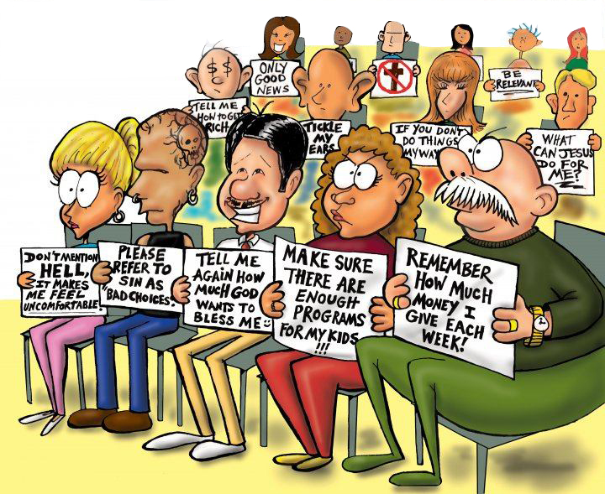
讨好人的讲道
只讲
好消息
要有相关性
告诉我 如何变得富有
给我讲些我喜欢听的
如果你不这样做，我会去别的地方
耶稣能为我做什么？
不要提地狱，那让我感到不舒服
请把罪称为‘坏选择
再告诉我一遍，上帝想要祝福我，使我富足
确保为我的孩子们安排足够的活动项目
记住，我每周奉献了多少钱

Slide 72
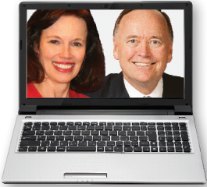
“從前雅尼和佯庇怎樣敵擋摩西，這等人也怎樣敵擋真道。他們心地壞，在真道上是可廢棄的。然而他們不能再這樣敵擋真道；因為他們的愚昧必在眾人 面前顯露出來，像那两人 一樣.” (3:8-9)
Notes:
教导假教义者由于他们反对真理和堕落的心灵,注定会受到神的审判.(提摩太后书 3:8-9)
"The reference to Jannes and Jambres and their opposition to Moses draws not on the Old Testament but on a widespread Jewish legend about two of Pharaoh's magicians who competed against Moses and lost (cf. Ex. 7:11; 9:11). The comparison between the false teachers and the Egyptians, and implicitly therefore Timothy and Moses, must have encouraged the young minister" (BKC).
————————
Common Core State Standards in Mathematics, Grades 3–8
In this timely and practical course, Dr. Kanold and Dr. Briars explain both the whys and the how-tos for implementing the CCSS
http://www.solution-tree.com/authors/tim-kanold/ccss-math-3-8-online-course.html

Slide 73
接受并传讲神的道，并尽忠完成一切事工职责 （提摩太后书 3:10–4:5）。

Slide 74
2.接受真理(3:10-17)
Notes:
Feed yourself reality from God's servants and God's Word.
从神的仆人和神的话语中喂养自己真实的信仰。

Slide 75
跟随神的仆人 (3:10-13)

Slide 76
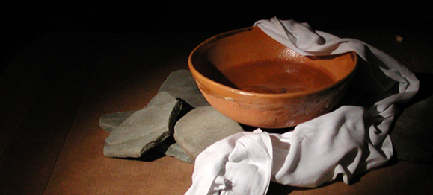
“但你已經服從了我的教訓、品行、志向、信心、寬容、愛心、忍耐， 以及我在安提阿、以哥念、路司得所遭遇的逼迫,苦難 。我所忍受是何等的逼迫；但從這一切苦難中，主都把我救出來了 。” (提摩太后书 3:10-11)
Notes:
跟随保罗受苦的例子（提摩太后书3：10-11）。
我们常说，”不要跟随我。跟随基督。”这听起来好像很谦虚，但人们需要看到耶稣的现代化例子。保罗说跟随基督，但他也鼓励他的读者跟随他。 “跟随我，正如我跟随基督”（以弗所书 5：1）

Slide 77
“不但如此，凡立志在基督耶穌裡敬虔度日的也都要受逼迫。只是作惡的和迷 惑人的，必越久越惡，他欺哄人，也被人欺哄.” (3:12-13)

Slide 78
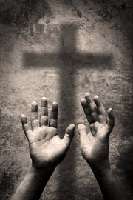
“凡立志在基督耶穌裡敬虔度日的 也都要受逼迫.” (3:12)

Slide 79
我们如何能接受真理， 而不是谎言?
真理
谎言
Notes:
我们如何能接受真理，而不是谎言？

Slide 80
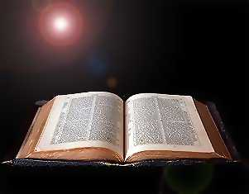
遵循神的话语(3:14-17)

Slide 81
“圣经是上帝所默示的.”(3:16a)
Notes:
希腊语中的“灵感”的意思是“神所默示的”。

Slide 82
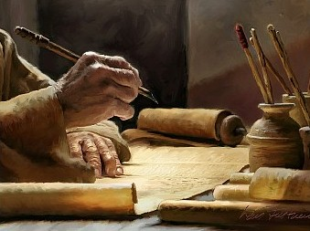
“圣经是上帝所默示的.”(3:16a)
Notes:
诚然，神是通过人写圣经，但圣经是神的灵启示他们写的,所以圣经是没有错误的。

Slide 83
神话语所带来的四个结果
2
督责
责备
教导
训练（学义）
提后3:16-17
Notes:
If you preach sequentially through the Bible, you will have the divine balance in these four areas:
Teaching tells people how to walk God's road
Rebuking tells them when they get off the path
Correcting shows how to get back to the right way
Training in righteousness is the result of the cycle of teaching, rebuking and correcting over and over.
如果你按顺序讲解圣经，你将在以下四个方面保持神圣的平衡：
教导 告诉人们如何行在神的道路上。
责备 告诉他们何时偏离正道。
纠正 指引他们如何回到正确的道路上。
在义中训练 是教导、责备和纠正不断循环的结果。

Slide 84
Slides on 提摩太后 4

Slide 85
宣讲并活出真理，通过艰难、责备、鼓励和传福音来实践 （提摩太后书 4:1-5）。

Slide 86
1我在 神面前，并且在那将要审判活人死人的基督耶稣面前，凭着他的显现和国度叮嘱你：2务要传道；无论时机是否适合，都要常作准备；要以多方的忍耐和教训责备人、警戒人、劝勉人。 (提摩太后书 4:1-2 ).

Slide 87
"因为时候要到、人必厌烦纯正的道理。耳朵发痒、就随从自己的情欲、增添好些师傅。 ⁴ 并且掩耳不听真道、偏向荒渺的言语" (4:3-4)。
提摩太后书
他们将“掩耳不听 (apostrepho) 真道" (4:4)。

Slide 88
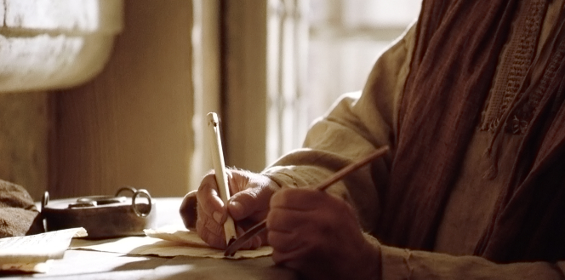
"你却要凡事谨慎，忍受磨难、作传福音者的工作，完成你的职务。” (提摩太后书 4:5).

Slide 89
尽管遭受朋友的背叛，仍要直到死都仰望神 （提摩太后书 4:6-18）。

Slide 90
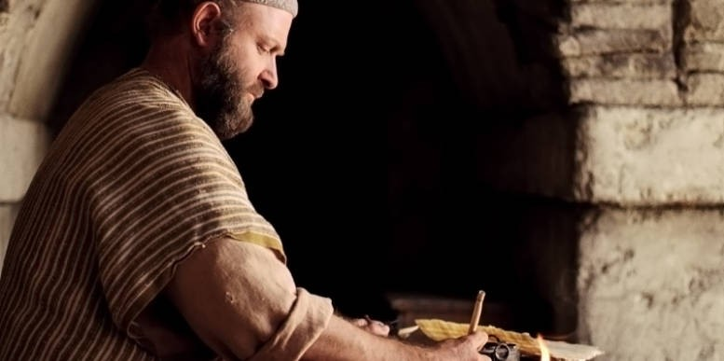
从此以后，有公义的冠冕为我存留，就是按公义审判的主在那日要赏给我的；不但赏给我，也赏给所有爱慕他显现的人。 (提摩太后书 4:8).

Slide 91
不要被死亡征服，而要在其中得胜，并在每一个试炼中保持人与人之间的联系 （提摩太后书 4:19-22）。

Slide 92
你怎么能在叛教主义中 坚持不懈?
提摩太后书
Notes:
What can you do now to make sure you are following the Lord faithfully in the future?
你现在可以做什么来确保将来忠心地跟随主呢？

Slide 93
主要思想
忠实地 遵守 与 传扬
神的话。
提摩太后书

Slide 94
怎么能坚持不懈: 忠实地...
遵守
神的话
传扬
神的话
&
提摩太后书第一至二章
提摩太后书第三至四章
Notes:
Consistently follow what God says (1-2)
Consistently tell others what God says (3-4)
持续遵行神的话语（1-2）
持续向他人传讲神的话语（3-4）

Slide 95
"因为时候要到、人必厌烦纯正的道理。耳朵发痒、就随从自己的情欲、增添好些师傅。 ⁴ 并且掩耳不听真道、偏向荒渺的言语" (4:3-4)。
提摩太后书
他们将“掩耳不听 (apostrepho) 真道" (4:4)。

Slide 96
当我们用真理来替代谎言时,将会 是什么情况?

Slide 97
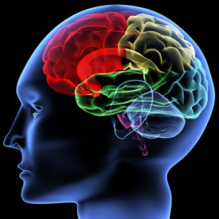
请问你的阅读，新闻，交友，电影，电视，尤其是互联网上所接触的, 是否是坚定还是削弱你的信仰？
提摩太后书

Slide 98
Black

Slide 99
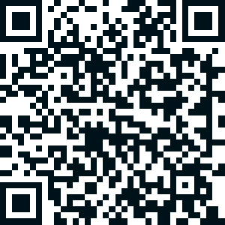
圣经阐释 • BibleStudyDownloads.org
免费获得该讲解!
圣经学习下载
你需要更好地了解圣经吗？谁不需要呢？BibleStudyDownloads （圣经学习下载）为神学生和教师们提供了从 创世纪 到 启示录的 30万份 可编辑的免费PowerPoint和Word文件。
本网站的大部分资料由Dr. Rick Griffith 博士设计，他从1991年到2021年在新加坡神学院教授圣经、神学和讲道学，现在是约旦福音神学院的圣经释经教授。
圣经学习下载
Notes:
BE Bible Exposition—Chinese

